Slide 1
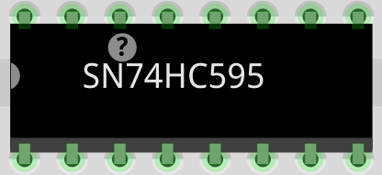
Shift register
© 2015 Richel Bilderbeek

Slide 2
Overzicht
Waarvoor kun je shift registers gebruiken?
Hoe sluit ik een shift register aan?
Hoe stuur ik een shift register aan?
Meerdere shift registers
Hoe sluit ik twee shift registers aan?
Hoe stuur ik twee shift registers aan?

Slide 3
Waarvoor?
Om met drie pinnen meer pinnen aan te sturen
Met een shift register kun je acht pinnen aansturen
Twee shift registers kun je aan elkaar koppelen (daisy chaining) om zestien pinnen aan te sturen
Shift registers gebruikt: SN74HC595

Slide 4
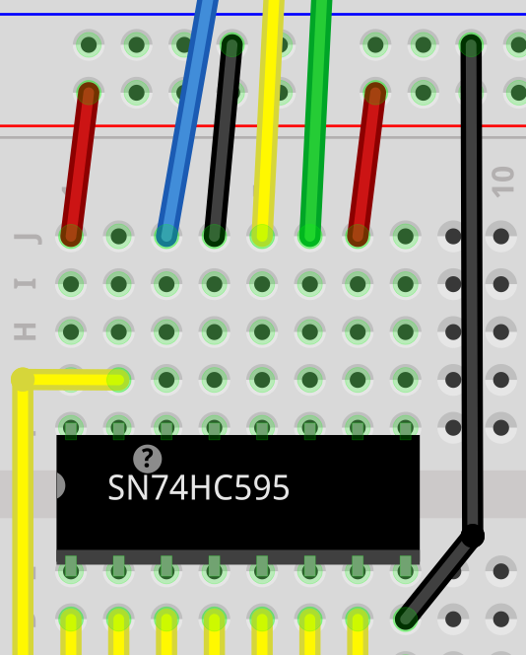
Aansluiten
Inkeping van chip links
Zwart: GND (Arduino)
Rood: 5V (Arduino)
Blauw: data pin (Arduino), bijv. 2
Geel: latch pin (Arduino), bijv. 3
Groen: klok pin (Arduino), bijv. 4
Geel onderkant: meerdere outputs, bijv. 8 LEDjes

Slide 5
Programmeren
const int data_pin = 2;
const int latch_pin = 3;
const int clock_pin = 4;
void setup()
{
pinMode(data_pin, OUTPUT);
pinMode(latch_pin, OUTPUT);
pinMode(clock_pin, OUTPUT);
}

Slide 6
Programmeren
void loop()
{
for (int i=0; i!=256; ++i) { ShowBinary(i); delay(100); }
}
void ShowBinary(const int getal)
{
// Stuur de data naar het shift register
shiftOut(data_pin, clock_pin, MSBFIRST, getal);
// Zet de latch aan en uit, zodat de outputs aan gaan
digitalWrite(latch_pin, HIGH);
digitalWrite(latch_pin, LOW);
}

Slide 7
Tips
Verbind de data pin aan een 10 kOhm weerstand naar Aarde om te voorkomen dat de pinnen aangaan bij het opstarten van de Arduino

Slide 8
Meerdere
Je kunt meerdere shift registers aan elkaar rijgen (daisy chaining)
Een draadje nodig die de shift registers verbind
Nog steeds maar drie Arduino pinnen nodig
Een regel extra code nodig

Slide 9
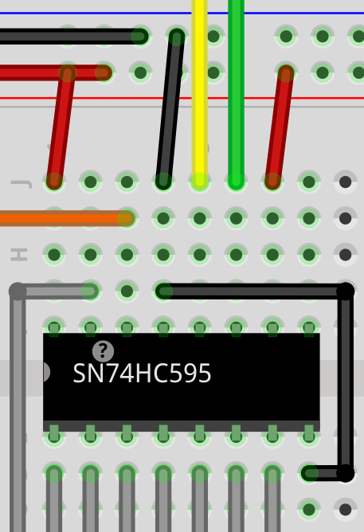
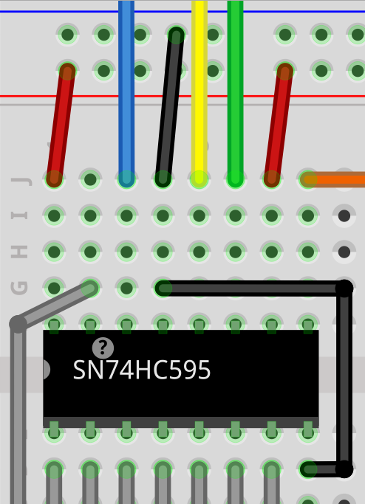
Aansluiten

Slide 10
Programmeren
void ShowBinary(const int value)
{
digitalWrite(latchpin,LOW);
const int high_value = value / 256;
const int low_value = value % 256;
WriteToShiftRegister(high_value);
WriteToShiftRegister(low_value);
digitalWrite(latchpin,HIGH);
}

Slide 11
Programmeren
void WriteToShiftRegister(const byte value)
{
digitalWrite(data_pin, LOW);
digitalWrite(clock_pin, LOW);
for (int i=7; i>=0; --i)
{
digitalWrite(clock_pin, LOW);
digitalWrite(data_pin, value & (1<<i) ? HIGH : LOW);
digitalWrite(clock_pin, HIGH);
digitalWrite(data_pin, LOW);
}
digitalWrite(clock_pin, LOW);
}

